Slide 1
Aplicativo NutriYou
Planejamento de Telas

Slide 2
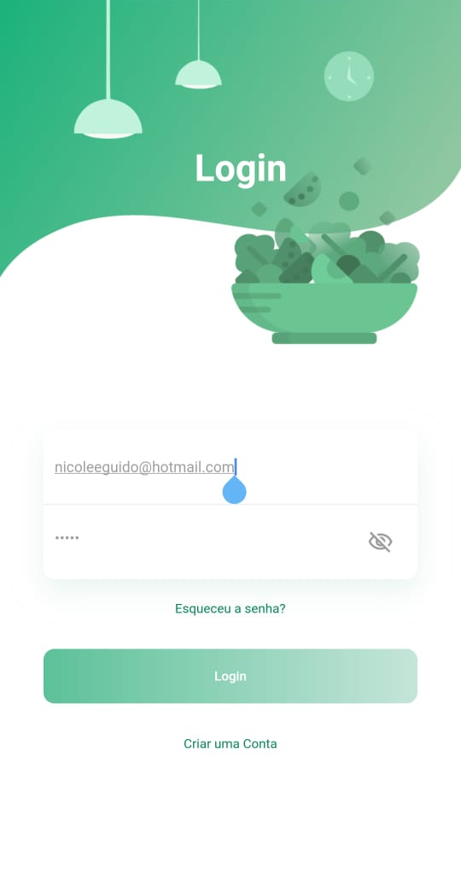
Login
Usuário
Senha
Esqueceu a senha
Botão de Login
Cadastre-se

Slide 3
Home
Contador de calorias
kCal restante
Ingeridos
consumidas
Título da refeição
Calorias da refeição
Ícone da refeição
Descrição da refeição
+
Adicionar refeição
+
+
Adicionar Humor, dores, sono, vontades
Barra de menu

Slide 4



Adicionar Refeição
Tipo da refeição
Pesquisar
Adicionar Filtros
+
+
+
+

Slide 5
Home – Botão Adicionar
kCal restante
consumidas
+
+
Adicionar Humor, dores, vontades, sono
+

